Slide 1
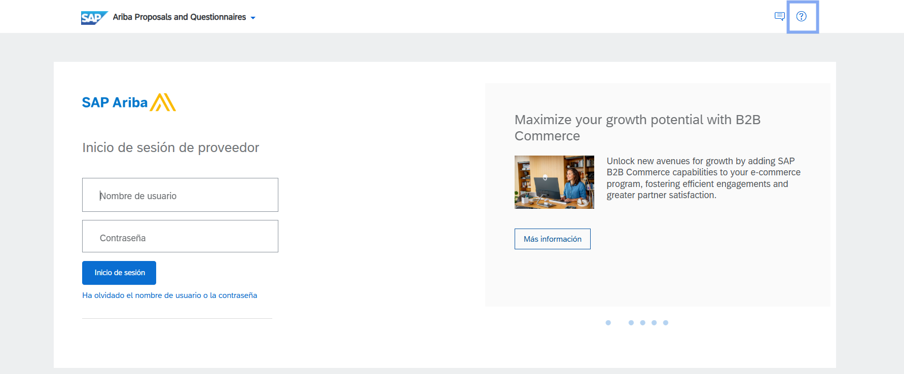

Slide 2
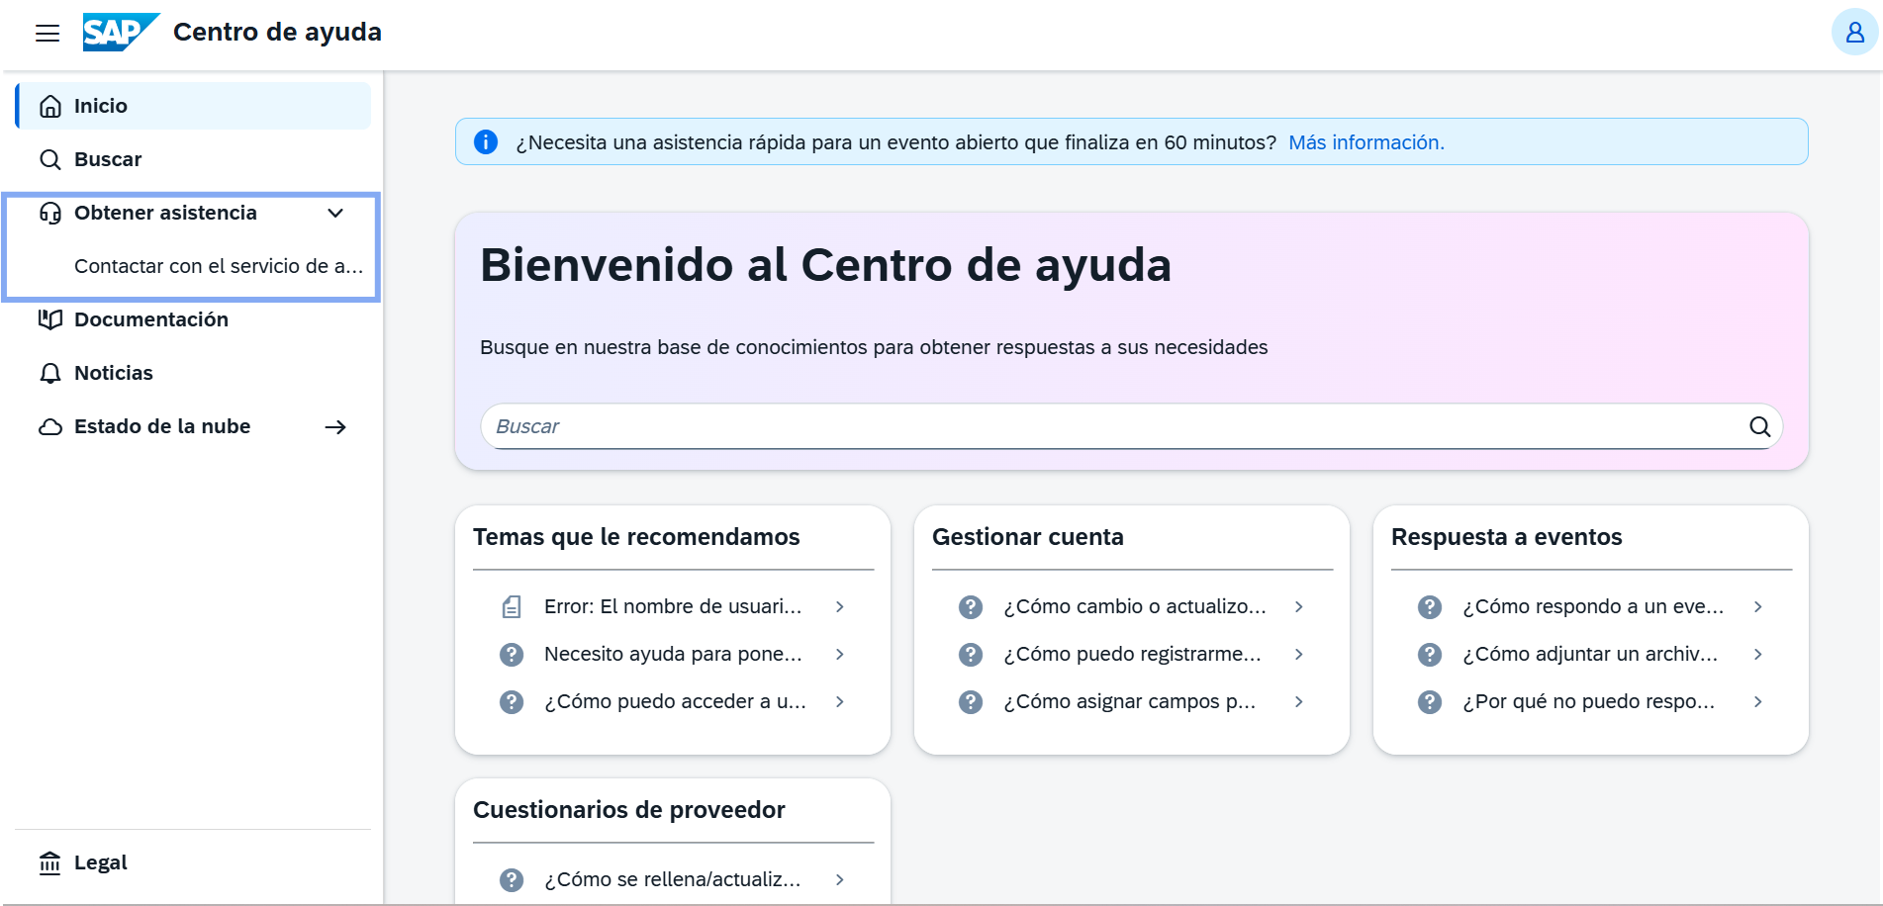

Slide 3
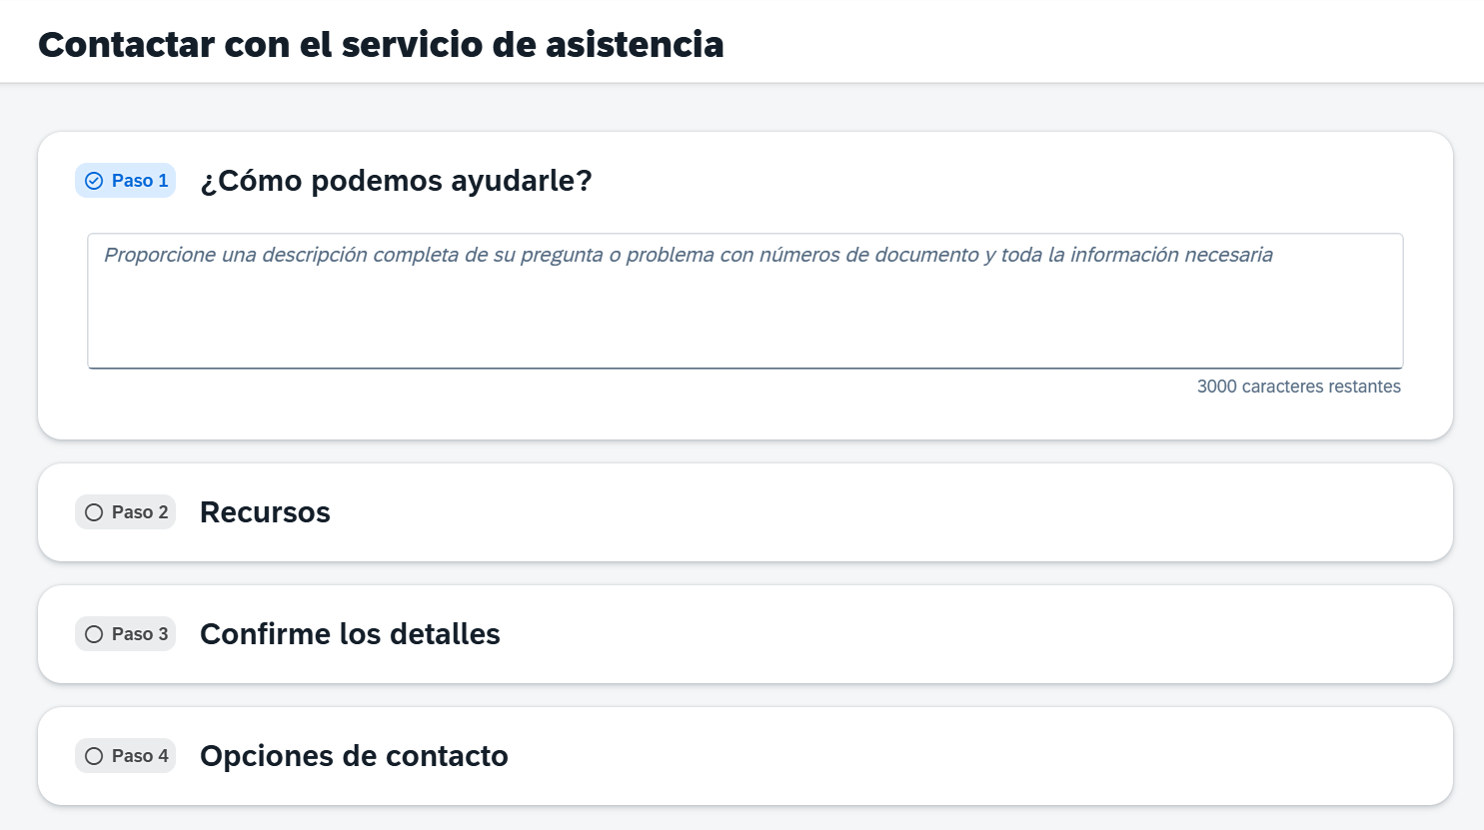
Completar los 4 pasos indicando la solicitud/ pedido para el ingreso de ARIBA.

Slide 4
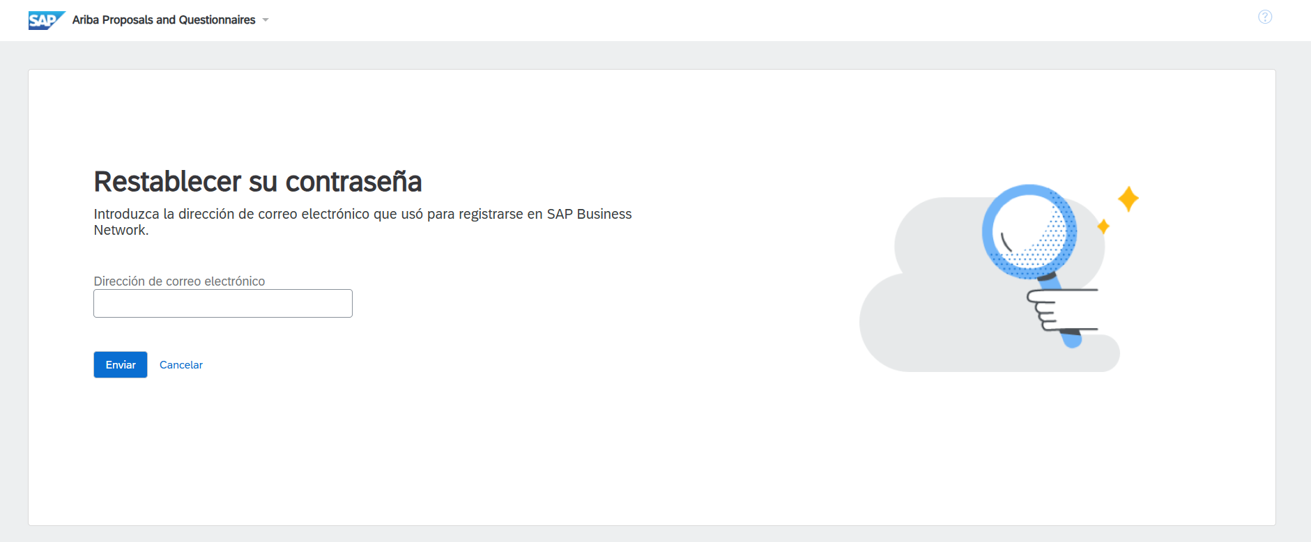
Restablecer contraseña
Link: https://service.ariba.com/Authenticator.aw/ad/forgotPassword?appName=Sourcing&cancelURL=https%3A%2F%2Fservice.ariba.com%2FSourcing.aw%2F
Luego llega al correo un link de restablecimiento.

